Slide 1
Indulatszó és/vagy diskurzusjelölő? A no~na története (és egy kis hátha)
Dér Csilla Ilona
KRE Magyar Nyelvtudományi Tanszék
Tréninghét, 2024. április 3.
Notes:
I added the word interjection to my title because I’d like to talk about the whole sstory and usage of no and na

Slide 3
Mire való a no? És a na?
Van-e regiszterbeli különbség?
Melyik köznyelvi? Tájnyelvi?
Van-e jelentésbeli eltérés?

Slide 4
Indulatszók
Ameka (1992): szó szintű egység, szófaj
A beszélő mentális állapotát, illetve egy szituációval kapcsolatos cselekvését/attitűdjét/reakcióját fejezi ki (ezért erőteljesen kontextusfüggő).
Az elsődleges indulatszók olyan rövid, hangsúlyos jellemzően egyszótagú szavak vagy nem-szavak (pl. jaj, au, óh, ú), amelyek önmagukban megnyilatkozások lehetnek, és jellemzően nem alkotnak konstrukciót más szófajokkal (i.m. 105–106, vö. Traugott 2014, Dingemanse 2023).
A másodlagos indulatszók önálló szemantikai értékkel bírnak, konvencionálisan mentális attitűdöt vagy állapotot adnak vissza (pl. Segítség! Tűz! Óvatosan! A francba! Szégyen-gyalázat!), tipikusan fogalomjelölő szavak szófajtváltásával keletkeztek (Deák 1936: 11).

Slide 5
Indulatszók
Az indulatszók esetében expresszív (pl. wow!), konatív (pl. csitt! ha?) és fatikus funkciójú (pl. a-ha, jaja) csoportokat lehet elhatárolni egymástól.
Szintaktikailag (relatíve) függetlenek, s mint megnyilatkozások a felkiáltások (exclamations) közé sorolhatók.
Fonológiailag és morfológiailag kivételesek, olyan hang(szekvenciáka)t (is) tartalmazhatnak (de ez nem def. kritériumuk), amelyek a nyelv más részeiben nincsenek meg, pl. nincs bennük magánhangzó(pszt! Cssss!), ez magyarázza a „nem-szavak” értelmezésüket.
Magyar grammatika: mondatszófajta

Slide 6
Diskurzusjelölők
Diskurzusjelölők: (meta)pragmatikai funkciójú egységek, a kapcsolt diskurzusrészek propozíciói/beszédaktusai közti viszonyt jelölik, textuális, interakciós szerepeik vannak (attitűdjelzés, figyelemirányítás) (Dér 2020).
A prototipikus DJ-ket
kezdő (a mondatstruktúrát megelőző) pozíciójúnak gondolták (fontos: nemcsak turnkezdő, hanem tagmondatot, bármilyen hosszúságú szegment felvezethetnek)
szintaktikailag-szemantikailag-fonetikailag függetlenedett egységnek
Sok kutatás cáfolta ezeket, a magyarban is (pl. Dér – Markó 2010).
Vannak a kezdő pozíciót preferáló elemek, ez lehet relatíve kezdő helyzet is,
pl1. hát (Dér 2010): társalgásokban 734 előfordulás 92%-a volt kezdő
pl2. úgyhogy – szegmenseket követően szeret állni (de nem csak)
pl3. így, ilyen – kisebb hatókör
Asszem~asziszem, szerintem, aszongya – közbevetés és/vagy DJ?

Slide 7
Indulatszó (ISZ) > diskurzusjelölő (DJ)
Számos nyelvben vizsgálták (pl. Schiffrin 1987, Montes 1999, Norrick 2009, Roggia 2012), de nem diakrón szempontból
Onodera (2004), Crible (2018), Schiffrin (1987): az ISZ-ek lehetnek DJ-k
ISZ-ek: nincs szemantikai/referenciális jelentés, nem járul hozzá a grammatikai rendszerhez, csak expresszív funkció(Onodera 2004: 123)
1. A beszélő belső érzéseit, felkiáltását fejezik ki.
2. A beszélő kommunikációs figyelmét fejezik ki, hogy felhívja másvalaki figyelmét vagy válaszoljon valakinek.

Slide 8
Szótárak: no és na különbségei
Czuczor & Fogarasi (1861): A magyar nyelv szótára
A na a no regionális variánsa
Pusztai (2003): A magyar nyelv értelmező szótára
intonációsan: a na gyakran beolvad a következő mondatba
Funkcionálisan: azonos funkciók, kivéve kettőt: a na
Deiktikus használat közeli tárgy, személy bemutatására:
Na, hát itt van a kaszárnya.
Új gondolatot vezethet fel vagy összegezhet: namármost ’well then’

Slide 9
A no és na főbb (átfedő) funkciói
A szótárak vegyítik az ISZ-i és DJ-i funkciókat
Pusztai (2003): csak a na népies
Akarat, kérés (sürgető vagy nem) kifejezése: Na, gyerünk!’ No igyál!
Sürgető kérdés: Na, mi lesz már?; No, gyere hát!
Expresszív és színező eleme az érzelmi töltésű mondatoknak (bátorítás, dicséret, fenyegetés, aggódás, kétely, ámulat stb.): Na, mi jól megjártuk.; No persze!
Folyamatos narratíva részeinek kapcsolása: Na de aztán egyszer csak…; No, ahogy mennek…
Búcsúkor, beszélgetés végén a búcsúzó formulat felvezetése: Na, szervusz. No, Isten veled. ’Well, good bye!’
Népies: válaszadáskor: Na! Na. No. ’Hallak’, ’Mondj, amit akarsz’
Notes:
Highlighted in bold
Interpersonal, textual functions

Slide 10
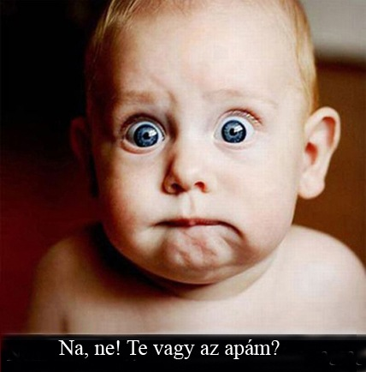
Funkciók
Pusztai (2003): a kombinációk, kollokációk esetében DJ-funkciókat említ
(népies) Na meg: hozzátoldás felvezetése egy mondathoz: Az ő passiója az alchimia volt, na meg … az udvar szobacicusai.
Na mármost: új gondolat bevezető formulása vagy összegzés indítása: Na mármost képzeljük el, hogy…
No meg: részletezés után további hiányzó részlet hozzáadása, a kevésbé fontos mondatban: Vettem húst, káposztát, tejfölt, no meg kaprot.
No és? – provokatív kérdés

Slide 11
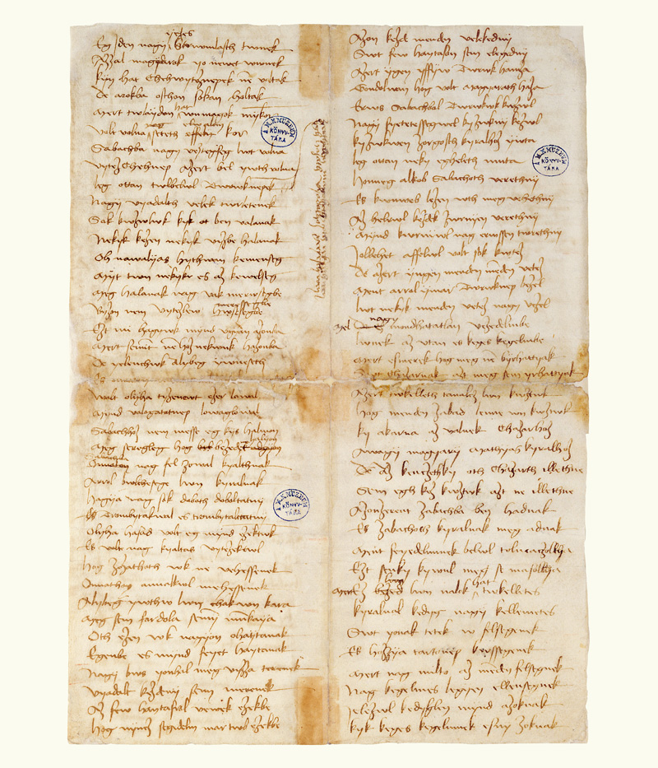
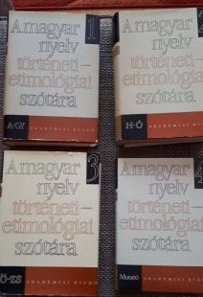
TESz. (1967)
Szócikk: no
1430k. SchlGl. 2235: eӱa nomar
1476k. SzabV. Nwaȝert
nu(~no) azért ostromoltak kíméletlenül
no > na
nu~no~noh
Notes:
In the Historical and… D. we find only one entry…

Slide 12
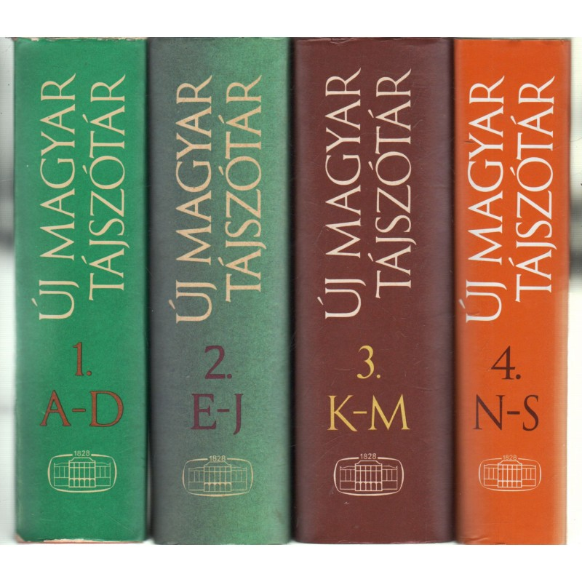
ÚMTSz. (1950–2010)
No: északkeleti nyelvjárási régió (Őrhalom, Debrecen, Tiszacsege, etc.) – a későbbi sztenderd fő forrása
Na: különböző régiók (Mezőség, Közép-Dunántúl, Tisza-Körös vidéke, Dél-Alföld)
1. Na akkor~nakkó! [DJ-kombináció, funkciók: új szekvencia/téma indítása +figyelemfelhívás]
2. Akarat- és érzelemkifejezés (meglepetés, elismerés): Na! Na-na!
3. Állatterelgető és -hívó: Na! Na, na! Na-ne! Na, gyí!

Slide 13
Anyag, módszer
ÓMK = Ómagyar Korpusz [Old Hungarian Concordance]. 1192–1526. http://omagyarkorpusz.nytud.hu/en-search.html
TMK = Történeti Magánéleti Korpusz [Historical Corpus of Personal Life, ]. End of the 15th c.–1772. http://tmk.nytud.hu/3/ (Dömötör et al. 2017)
MTSz = Magyar Történeti Korpusz [Hungarian Historical Corpus]. 1772–2010. http://clara.nytud.hu/mtsz/run.cgi/first_form
BEA = Magyar Spontán Beszéd Adatbázis [Hungarian Database of Spontaneous Speech]. http://www.nytud.hu/adatb/bea/index.html [gender, age]
MNSz2 = Magyar Nemzeti Szövegtár 2. változat [Hungarian National Corpus 2.0.5]. (Oravecz et al. 2014, http://clara.nytud.hu/mnsz2-dev/stat.html)
Diskurzusvariációs elemzés (Pichler 2010, 2013)
Notes:
I attempted to uncover

Slide 14
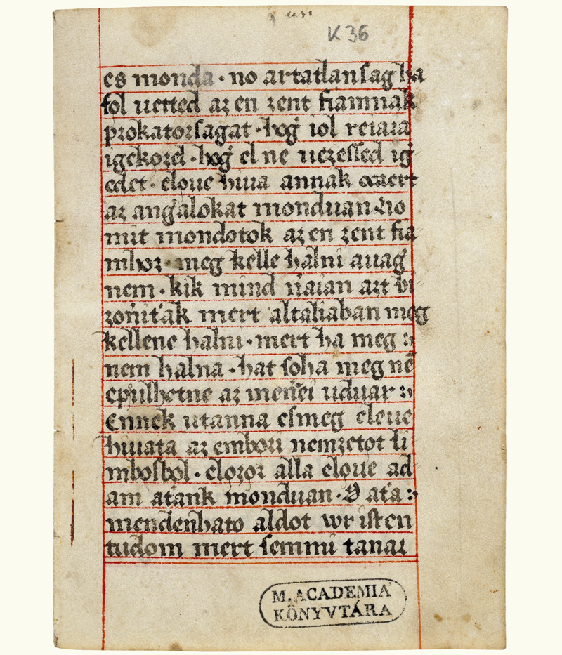
Ómagyar és középmagyar kor (1192-1772)
No: 15. sz-tól vannak adatok
ÓMK: 39 érvényes találat (főleg: no azért), az első adat:
(1) Piry Hártya (end of the 15th c.) - 1 - 1/82798: es monda. no artatlanſag ha fo̗l uetted az en zent fiamnak prokatorſagat…
351 érvényes találat a TMK-ban: boszorkányperekben gyakori figyelmeztetésként: no várrá
(2) no te kutya var reá, mert eszt megh emlegeted, verrel fogsz ezért okadni (Bosz. 306, 1726)
No + megszólítás (+káromkodás) + fenyegetés/átok
Csak a bal periférián, abszolút kezdő pozícióban
Na: a 17. század végétől, nincs találat az ÓMK-ban, 5 találat a TMK-ban (Heves, Zala, Zemplén, Komárom, Bihar megye): kijelentő módú állítmány, nincs kollokálódás
(3) halotta az biro hazanal hogi na ianos nezol mondota heuesi andrasnenak hogi te celeketed enne… az niavaliat miuel hogi köztekben nem altam. (Bosz. 163. Komárom county, Ekecs, 1631)
Bal periférián

Slide 15
Újmagyar kor (MTSz, 18–20. sz.): no
6933 találat, levelekben, önéletírásokban, szépirodalomban gyakori
Jellemző pozíció: bal periférián kezdő elem
Ritkán a jobb periférián, felszólítások után
(4) Erzsike.: Julcsa te! – megállj no! (MTSz, Szigligeti Ede: A lelenc, 1863: 37)
Jellemző kollokációk (logDice):
1847: no lám (9.057) – személyes
1777: no hát (8.209) – személyes, sajtó, irodalom
1847: no persze (7.449) – irodalom
(5) AKARÓ. No hát jere édes úti-társ és ballagjunk ekképpen ketten együtt ’(Szigeti Gyula Sámuel – Tordai Sámuel: Keresztyén utazás a bóldog örökké-valoságra, 1777: 7)

Slide 16
Újmagyar kor (MTSz, 18–20. sz.): na
4241 találat, az 1910-es évektől szaporodik fel (irodalmi dialógusokban)
Jellemző kollokációk (logDice): zömük DJ
na+hát (logDice: 6.558): 1793-tól, össz. 62 hits, a 20. századtól
(6) VILHELM.: Na hát tsak rajta; folytaſſad te ſzomoru, bé zárt fülemile! énekléſedet. (MTSz, Boér Sándor: Ki légyen oͤ? 1793.2: 170)
Na hát > nahát (a 20. sz-tól gyakori)
(7) – Ugy-e kincsem, azt akarja mondani, hogy magának nincs? – Ejnye beh eltalálta;.. bizony ördöge van. – Nahát van nekem. (Bernát Gáspár: Kávé cuzpájz, 1857: 40)
1865-től: na+jó
A 19. sz. végétől: na+ja, na+persze
A 20. sz-tól: na+látod; na ugye

Slide 17
Mai magyar nyelv: MNSz2: regiszterek szerinti változatok: no
regiszter | Abszolút gyakoriság: no (db) | Relatív gyakoriság: no | Alkorpusz mérete (million szó) | Gyakoriság szószámonként: no
Írott sajtó | 7263 | 12.96% | 364.8 | 0.0000199095
Beszélt nyelv (sajtó) | 644 | 1.15% | 76.2 | 0.0000084514
Személyes (netes vitafórumok) | 8297 | 14.80% | 57.9 | 0.0001432988
Személyes (közöss. média, de: duplikátumok!) | 28907 | 51.56% | 243.2 | 0.000118861
Tudományos | 5311 | 9.47% | 117.9 | 0.0000450466
Hivatalos (politikai) | 1649 | 2.94% | 99.0 | 0.0000166566
Szépirodalom | 3990 | 7.12% | 80.6 | 0.0000495037
Összesen | 56061 | 100,00% | 1039.7 | 0.0000539204
Notes:
Very frequent in written spoken language, mostly in internet forums and social media texts, and interestingly is very rare in spoken (press) language (radio programs, typically interviews).
Divide the nr of hits by the nr of nr of tokens

Slide 18
Mai magyar nyelv: MNSz2: regiszterek szerinti változatok: na
Regiszter | Abszolút gyakoriság: na (db) | Relatív gyakoriság: na | Alkorpusz mérete (million szó) | Gyakoriság szószámonként: no
Írott sajtó | 5358 | 7.05% | 364.8 | 0.0000146875
Beszélt nyelvi (sajtó) | 5793 | 7.63% | 76.2 | 0.0000760236
Vitafórumok | 13482 | 17.76% | 57.9 | 0.0002328497
Közösségi média | 40725 | 53.65% |  | 0.0001674548
 |  |  | 243.2
Tudományos | 3228 | 4,25% | 117.9 | 0.0000273791
Hivatalos | 2950 | 3,89% | 99.0 | 0.000029798
szépirodalom | 4373 | 5.77% | 80.6 | 0.0000542556
Összesen | 75909 | 100,00% | 1039.7 | 0.0000730105
Notes:
Na is also the most frequent in the private subcorpora but much more common than no in the same corpus

Slide 19
Mai magyar nyelv: MNSz2: terület szerinti variációk: no
Régió | Abszolút gyakoriság: no (db) | Relatív gyakoriság: no | Alkorpusz mérete (million szó) | Gyakoriság szószámonként: no
Magyaroszág | 53945 | 96.25% | 1013.9 | 0.0000532054
Szlovákia | 1005 | 1.79% | 17.3 | 0.0000580925
Kárpátalja | 265 | 0.47% | 2.5 | 0.000106
Erdély | 585 | 1.05% | 3.9 | 0.00015
Vajdaság | 261 | 0.46% | 2.0 | 0.0001305
Összesen | 56061 | 100,00% | 1039.7
Notes:
As for the regions: both no and na is the most numerous in 3 subcorpora, no in Transylvania, followed by the Vojvodina and Subcarpathia region

Slide 20
Mai magyar nyelv: MNSz2: terület szerinti variációk: na
Régió | Abszolút gyakoriság: na (db) | Relatív gyakoriság: na | Alkorpusz mérete (million szó) | Gyakoriság szószámonként: na
Magyarország | 73131 | 96.35% | 1013.9 | 0.0000721284
Szlovákia | 1415 | 1.86% | 17.3 | 0.0000817919
Kárpátalja | 555 | 0.73% | 2.5 | 0.000222
Erdély | 599 | 0.79% | 3.9 | 0.0001535897
Vajdaság | 209 | 0.27% | 2.0 | 0.0001045
Összesen | 75909 | 100,00% | 1039.7
Notes:
Na in Subcarpathia, Transylvania and Vojvodina

Slide 21
Régiók x regiszterek
Kiemelkedő régiók Magyaroszágon kívül: Kárpátalja,Vajdaság, Erdély
A na és a no is gyakori, de milyen regiszterekben?
Kárpátalja:
no: vitafórumok (75,08%), írott sajtó (13,16%)
na: vitafórumok (93,89%)
Vajdaság:
no: írott sajtó (61,88%), tudományos szövegek (27,15%)
na: írott sajtó (61,20%), vitafórumok (19,34%)
Erdély:
no: vitafórumok (58,47%), tudományos (21,28%, de a zöme nem érvényes találat), irodalom (11,05%)
na: vitafórumok (90.24%)
Notes:
These 3 outstanding regions show a different picture if we also include the genre aspect: Vojvodina is the most interesting because both no and na typically occurs in written press/journalism, not in internet forums

Slide 22
Kollokációk az MNSz2-ben (logDice)
Na-kollokációk | Jellemző regiszter, régió | No-kollokációk | Jellemző regiszter, régió
na ja (8.013) | Személyes, Mo. | no lám (6.955) | vitafórum, irodalom Mo., Vajdaság
na mindegy (8.006) | Személyes, Mo. | no persze (5.507) | vitafórum, Mo., Vajdaság
na jo (6.902) | Személyes, Mo. | no hiába (4.271) | Vitafórum
na jó (6.558) | Személyes, Mo.
na tessék (6.502) | Személyes, Mo. | no jo (3.964) | Vitafórum
na most (6.326) | Beszélt sajtó, Mo. | no hát (2.765) | vitafórum, beszélt sajtó
na hát (6.248) | Beszélt sajtó, közöss. média Mo., Kárpátalja | no ja (2.325) | Személyes
 |  | no most (1.866) | Vitafórum, irodalom
Notes:
The most important result in the case of collocations: both can have the same collocate word but one construction is more typical than the other one (na jó vs. no jó, na most vs. No most, na hát vs. No hát)
Descencing order depending on the value of logDice

Slide 23
BEA, budapesti beszélők
30 társalgás 3 résztvevővel, 7’44” = 37129 szó
A (kísérleti személy, 15 nő &15 ffi, 20–71 évesek, 3 korcsoport: 20–35 évesek, 36 – 50 évesek, 51–71 évesek, minden korcsoportban 50% ffi, 50% nő)
T1 (kísérletvezető, nő, 29 éves)
T2 (2 férfi, 2 női beszédpartner a 20-as éveiben)
Nincs no-előfordulás!!!
Na: 166 találat
A: 73 db, 38,35% (ffi) vs. 61,65% (nő)
Szószámra vetített arány (db/szószám)
Nincs nemi (Mann-Whitney test: p>0.05, U = 94000) és korosztályos (ANOVA: p>0.05, F= 2.077, df=2) szignifikáns különbség
Notes:
The most surprising result I’ve got in BEA corpus because there was no single hit of no!

Slide 24
Férfiak |  |  |  |  | nők
Beszélő | korcsoport | szószám | előfordulás | Arány (db/szószám) | Beszélő | korcsoport | szószám | db | Db/szószám
bea032 | <= 35 | 1303 | 1 | 0.000767 | bea037 | <= 35 | 1171 | 0 | 0
bea031 | <= 35 | 1729 | 5 | 0.002891 | bea010 | <= 35 | 1435 | 2 | 0.001393
bea040 | <= 35 | 921 | 1 | 0.001085 | bea017 | <= 35 | 575 | 0 | 0
bea018 | <= 35 | 1319 | 0 | 0 | bea044 | <= 35 | 1266 | 1 | 0.000789
bea029 | <= 35 | 429 | 0 | 0 | bea019 | <= 35 | 2318 | 11 | 0.004745
bea039 | <= 35 | 1603 | 5 | 0.003119 | bea062 | <= 35 | 1847 | 2 | 0.001082
bea002 | <= 35 | 1374 | 0 | 0 | bea003 | 36 - 50 | 732 | 3 | 0.004098
bea013 | 36 - 50 | 2438 | 10 | 0.004027 | bea035 | 36 - 50 | 1550 | 3 | 0.001935
bea012 | 36 - 50 | 854 | 2 | 0.002341 | bea041 | 36 - 50 | 613 | 1 | 0.001631
bea026 | 36 - 50 | 420 | 2 | 0.004761 | bea020 | 51+ | 1500 | 4 | 0.002666
bea025 | 51+ | 350 | 0 | 0 | bea046 | 51+ | 1941 | 0 | 0
bea021 | 51+ | 1580 | 0 | 0 | bea015 | 51+ | 2003 | 3 | 0.001498
bea038 | 51+ | 533 | 1 | 0.001876 | bea011 | 51+ | 1484 | 5 | 0.003369
bea014 | 51+ | 1050 | 1 | 0.009523 | bea009 | 51+ | 730 | 3 | 0.004109
bea070 | 51+ | 1251 | 0 | 0 | bea023 | 51+ | 810 | 6 | 0.007407
 |  |  | átlag | 0,00206 | < |  |  | átlag | 0002315
Notes:
In this table the most important column is coloured by purple, the means of men and women show only a slight different from each other

Slide 25
BEA
Önálló na: csak 15 db!
Na: kombinálódni/kollokálódni szeret (79.45%)
Na most (hát/akkor): 12 db
Na jó (de/hát/mondjuk/szóval): 8 db
Na hát (akkor/aztán): 8 db
Notes:
Almost 80% in the case na was combined with another DM

Slide 26
BEA: DJ-kombinációk
(12) Fő témához való visszatérés + kiemelés
A: én speciel minden vagyok csak egy olyan futó alkat nem na most anyukám meg főleg nem (bea019, female, 32)
(13) újrafogalmazás
A: mer én szoktam mondani
T1: ühüm
A: hogy jó hát fél óra alatt
T1: ühüm
A: elolvasod na jó egy óra (bea062, female, 35)

Slide 27
Következtetések
A na 100 évvel később jelent meg, mint a no (utóbbi regionális variánsaként)
A na már nem tájnyelvi változat, számos régióban és regiszterben gyakoribb a no-nál
Mindkét forma elég elterjedt Erdélyben, a Vajdaságban és a Kárpátalján, főleg a sajtónyelvben és az internetes vitafórumokban
A no hiányzott a spontán társalgásokból (Bp) és a beszélt sajtónyelvben is nagyon ritka (MNSz2) → az írott sajtónyelvben, írott beszélt internetes nyelvhasználatban gyakori
A na jobban kollokálódik és pragmatikalizáltabb, mint a no
Mindkettő bír DM-funkciókkal, DJ-kel tudnak kollokálódni és összetett módosítószóvá, kötőszóvá alakulni (e.g. nahát, nohiszen)
A na és a no eltérő kollokátumokkal jelenik meg, a beszélők egy variánst preferálnak az adott szó mellett (na jó, na most, na hát, na de, de: no lám)
Na: nem mutatott nemi, korbeli eltérést (BEA, Bp)
Interakciós funkciók: szekvenciális(határnyitás, témairányítás) & interperszonális (egyetértés, egyet nem értés) funkciók (vö. Crible 2018)

Slide 28
Nohát! Nahát!

Slide 29
Nohát!
mondatszó
(hanglejtésével, hangsúlyával gyakran beleolvad az utána következő mondatba, ilyenkor írásban sem tesznek vesszőt utána; szerkezetileg azonban ilyenkor sem illeszkedik bele a mondatba) (bizalmas)
Általában nahát.
1. <Elhatározás, eltökéltség, elszánás bevezetésére.>  Nohát, – azt mondja elkomolyultan, – én már nem megyek tovább. (Gárdonyi Géza)
2. <Enyhe fenyegetés bevezetésére.> Nohát, csak azt merd megtenni!
3. <Megelégelés, sokallás bevezetésére.>  Mit mond ön? – Hogy a kisasszony egy kalandor! – Nohát elég volt, önök olyan ostobák… (Bródy Sándor)
4. (népies) <Ráhagyás, beleegyezés, beletörődés, megengedés kifejezésében>. Nohát, nem bánom, ott leszek!  De a lovat [= a falovat] is nagyon szeretném egy kicsit. – Nohát egy kicsit megkapod, add csak oda Pista fiam, hadd rúgja meg. (Móricz Zsigmond)
5. <Tagadás v. igenlés bevezetésére, annak érzékeltetésére, hogy a közlést elgondolkodás előzte meg.> Nohát, én nem hiszem. Nohát igen, így van a dolog.
6. <Hosszabb történet, elbeszélés után, ősszegező megállapítás bevezetésére:> egyszóval; tehát. Nohát ez az ügy be van fejezve. Nohát ez nem sikerült.

Slide 30
Nohát!
7. <Párhuzammal kapcsolatos következtetés bevezetésére>.  Megengedik önök, hogy a gyermek más szemmel nézi a holdat, mint az agg. A földmíves is más szemmel, mint a csillagász. Valamennyinek szép, de valamennyinek más. Nohát a nő is ilyen. Önöknek arany, nekem föld. (Gárdonyi Géza)
8. <Párbeszédben, az előzőktől eltérő tárgykörű kérdés bevezetésére>.  Hogy hívnak? – Varsányi Imrének. – Hány esztendős vagy? – Harminc. – Nohát lássuk mi hírt hoztál? (Gárdonyi Géza)
9. <Enyhe dorgálás kifejezésében>. Nohát, ezt elrontottad.
10. (erősebb hangsúllyal) <Párbeszédben, helyeslést, a hallottakkal való egyetértést jelentő közlés, kérdés után, a helyesebb nézet hangoztatójának önérzetes megnyilatkozásaként:> ugye megmondtam? [Mégis neked volt igazad.] – Nohát!

Slide 31
Nahát!
indulatszó (bizalmas)
1. (erős hangsúllyal) <Csodálkozás, meglepődés kifejezésére>. Nahát ilyet! Nahát, mekkora lett ez a gyerek! Nahát, ilyet még nem hallottam!  Sógor, Bálint sógor, nahát ilyen csodát, ebbe a kutya télbe ilyen utat? (Móricz Zsigmond)
2. <Megütközés, bosszankodás, felháborodás kifejezésére.> Nahát, ez már mégis csak sok! Nahát, ezt jól elrontottam! Nahát, most már elég!  Meghalt [az öngyilkos]? – Haldoklik. – Nahát akkor mit ácsorognak, a teremtésit … Azonnal mozgósítani az egész kórházat. (Móricz Zsigmond)
3. <Megelégedettség, elragadtatás, jóleső érzés kifejezésére.> Nahát, ez már tetszik nekem! Nahát, ilyen asszony kell nekem!  Barátom … nahát ilyet még nem kacagtam, mióta kétágú vagyok. (Móricz Zsigmond) Mihent feljött az autótól [a bátyám], elrakta a ruhákat. De milyen egy pontos, pedáns ember, úgy rakta el, nahát, azon egy ránc, egy gyűrődés nincs. (Móricz Zsigmond)
4. (ritka) <Felszólítás, biztatás nyomósítására.> Nahát, igyunk egyet!
5. (ritka) <Unszolás, sürgetés kifejezésére.> Nahát mi lesz már? Nahát, mégse jöttök? || a. <Válasz sürgetésének bevezetésére.> Igazam van? … Nahát, felelsz már?  Hát nem tetszik neked a könyv? Már megbántad? – Neeem. – Nahát akkor … (Móricz Zsigmond) || b. (ritka) Nahát nem: <közlés megerősítését váró kérdésként:> nem úgy van?, nincs igaza(m)?, nemde?
6. (ritka) <Nyugtatásban, csitításban, kérlelésben.> Ne sírj már, fiacskám. Nahát, nem olyan nagy dolog az. Máskor majd jobban megtanulod.
7. (ritka) <Ráhagyás, beleegyezés, beletörődés, megengedés kifejezésében.> Nahát, legyen! Nahát, nem bánom, elmegyek! Nahát, ebben maradunk. || a. (ritka) <Vmely állítás érvényességének többé-kevésbé való elismerésében.> Nahát, megengedem, hogy részben igazad van, de …

Slide 32
Nahát!
8. <Enyhe fenyegetés bevezetésére.> Nahát, majd meglátod! Nahát, még csak az kéne!
9. <Igenlés v. tagadás bevezetésére, annak kifejezésére, hogy a közlést elgondolkodás előzte meg:> hát bizony. Nahát, én nem hiszem. Nahát, úgy látszik, igazad van.  Elvittem hozzá a Gyulai ajánló sorait. Áhítattal vette át, s nem bírta levenni a szemét a … parányi betűkről. Nahát kérem – mondta … – egész Európából nem hozhatott volna nekem ennél becsesebb ajánló sorokat. (Móricz Zsigmond)
10. (bizalmas) <Párbeszédben, az előzőktől eltérő kérdés bevezetésére.> Nahát, mi újság?
11. (erős hangsúllyal) <Parancs v. dorgálás után, annak nyomatékosítására.> Nahát, ezt alaposan elrontottad.
12. (erősebb hangsúllyal) <;Párbeszédben; helyeslést, a hallottakkal való egyetértést jelentő közlés után, a helyeselt nézet hangoztatójának önérzetes megnyilatkozásaként:> ugye megmondtam. [Mégis neked volt igazad.] – Nahát! –121 <Hasonló kérdés után, önérzetes feleletként>.  Ugyan mán! Ki mondja, hogy kezet csókolj? – Nahát! Én bizony nem istenkedek! (Kaffka Margit)
13. <Hosszabb történet, elbeszélés, összegező megállapítás előtt:> tehát, egyszóval. Nahát, ez az ügy be van fejezve. Nahát, ez nem sikerült.
14. (népies, bizalmas) <Az elbeszélés élénkítésére, kitérés v. megszakítás után, átmenetként, az új, a lényeges mondanivaló bevezetésére:> no (IV), nos, nos hát; elég az hozzá. Volt egyszer egy király, annak volt egy leánya, aki csak ahhoz akart férjhez menni, aki megfejti három rejtvényét; nahát ez a királyleány egyszer arra ébredt, hogy …  [A hős hosszas jellemzése után:] Nahát, ez az ember … 1890-ben … már úgy felverekedett, hogy azt lehetett mondani, hogy gazdag ember lett. (Móricz Zsigmond)

Slide 33
hátha
A magyar nyelv értelmező szótára (ÉSz.):
Kérdő mondatban:
kételkedve az ellenkező lehetőségre utaló kérdés, mint ami az előzmény volt: Szegény asszonynak gyermeke … Hm, hátha gazdagé?
találgatás, a kérdő jelleg hátrébb szorul: Margit örült[, mikor hallotta, kik lesznek a szomszédaink]. – Hátha öregek? – aggódott aztán.
reménykedés: Hátha most mindent megnyerek, nyerek, amennyi kell?
Ajánlat, szándékra vonatkozó kérdés: bizonytalan a kérdező [’(akkor) mi lenne, ha? (akkor) mit szólnának, ha’]: A szomszéd kapu alatt pogácsákat, kifliket láttam, tünődtem, hogy mi lehet az áruk. Hátha lopnék egyet?

Slide 34
hátha
Állító, tagadó közlésben:
Az előzménnyel ellentétes lehetőség bekövetkezhet: ’az sem lehetetlen, hogy/lehetséges, hogy’: hátha lebukol!
Reménykedés: hátha megjön, nemkívánatos következmény: nem megy haza, hátha megveri az apja
hátha még (is): fokozást jelentő feltevésben annak érvényessége esetén az előzmény(ek)ben kifejezett tulajdonság, állapot még sokkal nagyobb mértékű lenne (Jó ez a sör – hátha még hideg lenne! [akkor milyen jó lenne!] Vö. hát még/ha (csak 1792-től adatolható), valószínűleg a hát még hatott rá

Slide 35
hátha
bal periférián (tagmondat élén vagy DJ-k/indulatszók után), jobbon vagy „önállóan” ritkán (5% egy 500-as véletlen mintában):
(1) eloed 08/06/99 16:57:17 megpróbálok mégis odamenni 6-ra, hátha. (MNSz2, #110546874, doc#1004, személyes-fórum)
(2) Gyanút fogtak tehát az erdőt mostanáig név nélkül adminisztráló vezetők. Hátha... (MNSz2, #217289414, doc#1104, sajtó)
Nem a random mintában volt:
(3) Azért, mert magyar tanár vagyok, azért még hátha megy, ezt ugye nem veszed ? (MNSz2, #938221910, doc#2652, spok)
(4) A következő négy évben hátha tényleg tisztul a baloldal! (MNSz2, #1056625460,doc#2759, sajtó)
két fő funkció az állítások és kérdések esetében is:
találgatás/bizonytalanság/kétely/esetlegesség
reménykedés (nem tiszta, mindig van kétely), nem biztos beteljesülés, de óhaj

Slide 36
hátha > hát ha
Prototipikus használat:
(5) Amilyen boldog voltam, amikor elküldted a mennyegzői ruhát, most éppen olyan, boldogtalan vagyok! Hát ha így van, Isten áldjon meg, István! (MNSz2, doc#71, MNSz2, irodalom) vö. Hát Isten áldjon meg, István, ha így van! ~ ?Isten áldjon meg, István, hát ha így van.
(6) Nem szóltam egy kukkot sem, hanem körülnéztem, hátha le tudok mászni valahová. (MNSz2, doc#3, irodalom) – kétkedő találgatás
Fontos: nem a tagmondatok számán (összetett mondat-e vagy sem) múlik a használat: a hát ha is megjelenhet egyszerű mondatban, a hátha is összetettben.

Slide 37
Eredetük
Névmási, közös eredet: há +-t (loc.) > hát
hát: EWUng. BirkK. 1474 ’dann’ (u1476 ’ja, also, nun’) ’akkor’ – a 15. sz-ban még biztosan van időhatározói jelentése, a BirkK-ben a ha (pedig)… hát… sokáig élő mondatszerkesztésben jelentkezik mindig!
hely >idő > ok(ozat)/következmény (konklúzió) > részletezés/újrafogalmazás
utalószó > (kötőszó) > diskurzusjelölő (diskurzuspartikula)
Vö. akkor jelentésfejlődése
ha: EWUng. KT. A13. Jh/ ’wenn’ ’(a)mikor’ > ’abban az esetben’ (KT. Ez az Isten, mint (őt) esmerjök, kit szeplő nem illethet, mert ha Isten ő nöm volna, benne bínüt lelhetnénk.)
– a ha előrébb tartott a grammatikalizációban, mint a hát, de még a kései ÓM-ban is használatos időhatározóként („még mindig aránylag bőven adatolható” – Haader 1991: 734)
Rácz az ősmagyar kor végére (!) valószínűsíti, hogy a feltételesség fölébe került az időhatározói mondatrészkifejtésnek (Rácz 1995: 704).

Slide 38
A hátha kialakulása: feltevések
D. Mátai (2000): hát partikula + ha kötőszó > összetett módosítószó
Lehetséges szcenáriók:
Összetett mondatokban:
1. A feltételes mellékmondat beékelődött a főmondatba (hát | ha… |…), majd a főmondat további része elliptálódott (vö. hogy ha > hogyha, a 14. sz-tól adatolható). De: „A feltételes mellékmondatok – az ok-okozati viszony természetes egymásutánjának megfelelően – többnyire megelőzik főmondatukat” (Rácz 1995: 711) – mikor fordult meg a sorrendjük és miért? Emiatt azt valószínűbb feltenni, hogy nincs beékelődés, hanem ez volt a szokványos sorrendjük:
hát-tal induló mellékmondat+főmondat
2. A hát utalószó és a ha kötőszó összeolvadt a tagmondathatár eltolódása miatt (…hát | ha…), kérdés, milyen szófajként/funkcióban (időhatározókként vagy már partikula/DJ + kötőszó).
Egyszerű mondatban:
3. A változás csak a főmondat elliptálódása (inszubordináció?) után indult meg, eltérő erősségű a fúziójú (ha egyáltalán van) az egyes funkciójú, ill. hangsúlyú használatokban, pl. Hátha megoldódik! vs. Hát ha megoldódik… [akkor jó] – átmeneti esetek a kétféle prototípus mellett.

Slide 39
A hátha kialakulása: korpuszok
Mindkét írásváltozat adatainak vizsgálata:
ÓMK, TMK, MTSz, BEA, MNSz2
Metódus:
hát és ha egyazon (összetett) mondatban (bármilyen sorrendben)
hát és ha ebben a sorrendben egyazon mondatban
hát és ha ebben a sorrendben egymás mellett egyazon mondatban
milyen funkciókban?

Slide 40
Nyelvemlékes kor, kódexek a mm.+főm. sorrend a tipikus
BirkK. 1474: 4a, 4b: mikor/ha…, hát…
kitett időhatározói utalószó: hát ’akkor’

Slide 41
ha + hát
ÓMK-adatok: nincs még egymás melletti előfordulás
Kései ÓM: a mindkét elemet tartalmazó összetett mondatokban a mellékmondat áll elöl, a főmondat követi (vö. Haader 1995: 704: tahát, hát ’akkor’ utalószóval):
Ha nem…, hát… – kívánatos nem történik meg, ha nemkívánatos történik (ÉrdyK., TihK. főleg szereti)
(7) Ha kedeg nem io az ige akyt mond ∙ hat iobban taneytod evtet meg mutatuan neky az byzonsagot (HorvK. 1522: 136r)
(8) ha az kegӱelmes teremtó es meg valto wr isten azt teezӱ az lelkótlen es erez-hetetlen allatokkal . hat mӱt aad es teezen az okos lelkós allattokkal (ÉrdyK. 1526 k.: 17a)
(9) ha ezt vallot-tak hat hidnonk kel nekik (TihK.1530–32: 21r)
Nincs az ÓM-ban (adatolhatóan) olyan szórendi helyzet (főmondat – mellékmondat > főmondatba ékelődő mellékmondat), ahol egymás mellé kerültek volna.

Slide 42
ha + hát
TMK. 382 hát-találat, hát közelében ha
Még a 18. században is jelen van a kódexekből ismert ha… hát…-használat (sokszor hogy ha… hát…), összesen 47 adat: a hát ezekben már inkább következtető kötőszó/DJ, nem időhatározó (vö. akkor):
(10) ha az doktor ott nem volna hát doktort küldenék neki (Nád. 1554: 11)
(11) Kd meglátja, hogy ha elhozzák, hát nem hagyom, nem is hagyatom az te Kd parancsolatja szerént (Nád. 1568: 202–203)
(12) Ha felfogadnád penig, hogy az asszont meg nem fogtatnád, hát ím én szólnék vélle. (KBosz. 24, 1584)
(13) Kerdem aztv js hogj ha illjen iol megj konkordaltak Egj massal, miert kelletet hat telegdj Janos Vramnak pragaban mennj (Tel. 107, 1590) – nem tagmondatkezdő hát
(14) Kósné felelvin nem volt bizony itt semmi kutya, melyre a fátens felelvin ha nem volt hát bizony te jüttél bé az hágcson te bi zony tiszta boszorkány vagy (Bosz. 13, 1724)

Slide 43
hát (…,) ha… sorrendű összetett mondatok
TMK. fordított szórendű megoldás (főmondat – mellékmondat): csak a 18. századtól
(15) kire felelt: Nó hát had múlyék, ha nem engeded! (TMK, Bosz. 85, 1734)
(16) Hát mit csináltál volna Gyengénének ha az Urad bocsatott volna? (TMK, Bosz. 95, 1750) – kérdésekben tipikus (2 db)
De ezekben a hát inkább következményt fejez ki (vö. akkor), ill. DJ
Egymás mellé kerülve: MTSz.
(17) Szép hát, ha világosodik az elme szent Írással (MTSz, Pálóczi Horváth Ádám: Leg-rövidebb nyári éjtzaka, 1790.2: 3) – DJ, nincs időhatározói jelentése, de a DJ-funkciók nem is abból nőttek ki (magyarázás-következtetés, vö. akkor jelentésfejlődése)
De: alig akad olyan, amiből a későbbi hátha-jelentések levezethetők (nem valószínű fejlődési út a korpuszadatok alapján):
(18) Kelts föl hát, ha tudsz. (MTSz, Vörösmarty: Salamon király, 1826.2: 180)

Slide 44
hát (…) ha… sorrendű egyszerű mondatok
De:
(19) Én is hát sz Úrtól ha nyerni találok Búzát, csak éppen egy vékával instálok. (MTSz, Zilahi János: Debreceni diákirodalom…, 1795: 2: 28) – a találgatás mozzanata már benne van! Beékelődés (a ha tud és szeret nem tagmondatkezdő pozíciójú lenni)? Nem egyértelmű.
(20) Az élet módját hát, ha kérdőre véſzem, Mi vólna jobb lenni: ezt a' kérdést téſzem? (MTSz, Házi kereszt…, 1793.2: 0004) – mást jelent, ebből nem alakul ki hátha
(21) A' kába megrémült, és azt hivé, Hogy Kontot látja, 's gyáván elfutott. De hát, ha ő is bolygó, és talán Korpádi? és az sem csekély lator. (MTSz, Vörösmarty Mihály: A bujdosók, 1830.2: 225) – ez már hátha?
A találgatás a feltételességgel, de a következtetéssel-magyarázással is összefügg, tehát lehetséges, hogy a hát az akkor-hoz hasonlóan bír(t) ’abban az esetben’ jelentéssel.

Slide 45
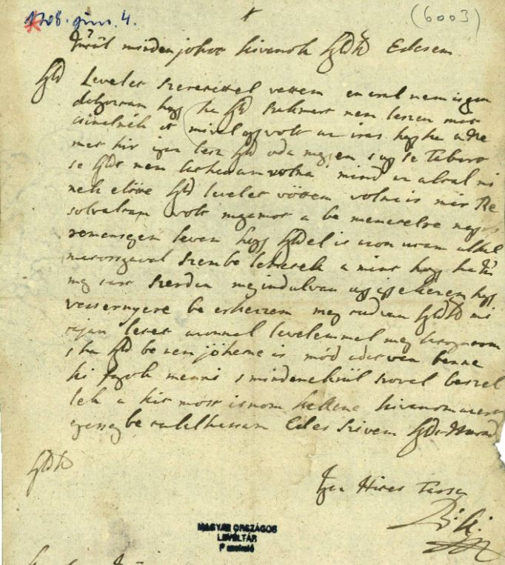
Egymás melletti hát ha
TMK: összesen, 6 adat, az első: 1573
(22) maſ az penig hogÿ az hatalmaſ beek az török azt parancziollÿa mind az zegin falúnak eſ fö keppen az bironak hogÿ ha ez fele bor alla hozattok hat ha az vtban talallÿa wele hat Az mely ember az vraſſagtok borawal lezen az zekernek az rúgjabolÿ !niaſt czjnaltat es azon vt melett !niaſban wonatÿa (TMK, JLev. 1573, MNy 46: 88–90) – nyársba vonás
’parancsolja (…), hogy akkor, (a)mikor/ha az útban találja vele, akkor amely ember az uraságtok borával leszen, (…) nyársba vonatja.’
Csak 1708-as a következő: hát ha még, Barkóczi Krisztina és Károlyi Sándor levelezésében hol egybe-, hol különírva: [téma: rosszul alakuló építkezés, BK panaszkodik a problémákra]
(23) Ezeket még csak az ablakrul láttam, hát ha még megjárom. (Bark. 1708: 182, BK > KS) – hiányzik a főmondat? Találgatást fejez már ki? vagy: ’akkor még mi szörnyűséget fogok látni’ (későbbi variáns: 1792. hát még ha > 20. sz. hát mégha)

Slide 46
Egymás melletti hát ha (röviden!)
TMK.: ezekben a beékelődött esetekben nem alakulhattak ki a hátha funkciói
Beékelődött mellékmondat: hát hogy ne félhetne, ha… – de nem vezethetők le a megfelelő jelentések:
(24) s panaszolkodott a menyecskének hogy midőn az ura itthon nincsen, nagy félelemben vagyon éjjel a gyermekkel, melyre a menyecske mondotta a tanúnak: hát ha olyan kisértetbe volna kd mint én az urammal hogy ne félhetne. (Bosz. 105, 1759)
(25) Hát ha tanitani nem akart, mi okbul beszéllette elötted az illyen mesterséges tudományát? (Bosz. 349, 1714)
De: más jelentésben is: ’(de) hát amikor’ (vö. de hát ha egyszer így volt!)
(26) Hát mért fenyegettetél.
Nem tudom ha fenyegettem valakit, vagy sem.
Hát ha szemedbe mongyák hogy fenyegettel, és fenyegetéssed után romlások esstek. (Bosz. 361, 1744)
’Hogyan mondhatod, hogy nem tudod, fenyegettél-e valakit, amikor a szemedbe mondják?’

Slide 47
Mikortól van (egybeírt) hátha?
Az 1700-as évek legelejétől:
ÓMK: 0 (az összes hat~hát mellett különírva sem)
TMK: 4 találat (az első adat 1704-es), ebből 3 hátha még!
(27) Mind költség, hátha még magamnak kell felmennem. (Kár. 171, 1719 Károlyi Sándor levele Barkóczi Krisztinához) – hiányzó főmondat [akkor még mekkora költség lenne]!
Gyanús, hogy az első egybeírt adat a hátha még szerkezetben szerepel (Barkóczi–Károlyi-levelezés).
De különírva is használja BK/KS, a főmondat megjelenhet/el is maradhat:
(28) Az teremi quártélyosnak magam is megjövendöltem én azt, hát ha még Ocsván német volna, mi lenne. (Kár. 168., 1719)

Slide 48
hátha ~ hát ha egy időszakban
MTSz. hát ha: 383 db, egyazon időszakból mindenféle variánsban létezik:
Beékelődés:
(29) Hát ha ezt mondja néki valaki, hogy a' Him és a' Nyöſtény Plántának öſzve elegyedéſe vagy közösüléſe nelkül [ ! ] egy mag ſe lehet termékeny; alig hiheti azt el. (1775)
Kétértelmű esetek: beékelődés is, de találgatás is (kétféleképp interpretálhatók): EZ A LÉNYEG!
(30) KERESZTYEN az ö úti Társának (…) Oh ! ſzinte úgy vagyon az, a mint kívántam, itt igen alkalmatos útazni, jöſzte REMENYLÖ Barátom! és ſzaladjunk által.
REMENYLÖ. Hát ha ez az út félre viſzen bennünket, mit tsináljunk oſztán?
(MTSz Szigeti Gyula Sámuel--Tordai Sámuel: Keresztyén utazás a bóldog örökké-valoságra. 1.,1777: 175)
(31) Zs. Kemény fejǘ! hát ha én vólnék az, nem derék egy párt tennénk? (MTSz, Sándor István: Sokféle, 1791: 110)
Egyszerű mondatban, már a találgatás funkciójában:
(32) OROZMÁN.: Honnan van hát hogy nyög 's hogy ki-ſzaladt sírva? 'S hogy egy komor bánat van homlokán írva? Hát ha talám e' Frantz? jaj mi jut eſzembe! (MTSz, Péczeli József: Zayr, 1784: 0069)

Slide 49
hátha ~ hát ha
Óhajtás, reménykedés:
Elhagyott főmondat?
(33) KINTSES. Ebbö́l én egy betüt ſem értek. - 'S e' hát azt tenné, hogy keveſebbet el ne vegyen Jó Uram 4000 forintnál?
KORM. Hiſzem látja az Úr hogy világoſan azt irja hogy Mihopi Madagaskar Renkollavat.
KINTSES. Igen,- de hát ha emberségbö́l meg tselekedhetné Nagy Jó Uram?
KORM. Lehetetlen! imhol ide lejjebb okát adja.
(MTSz, Hatvani István: Az arabiai por, 1793: 39)
Elhagyott főmondat: de hát ha emberségből megcselekedné, nagy jó uram, [az lehetséges volna?] Vö. Lehetetlen!

Slide 50
hátha ~ hát ha
(34) Beczkó.: Menj! velem Ne gondolj, a' mi másnak tiltva van, szabad Az a' bolondnak.
Máté.: Hát ha vétkemért A' vajda téged megbüntet?
Beczkó.: Ne aggódj Azon. Hol a' meleg vér' s az indulat Uralkodnak, bolond ott a' mester.
(MTSz, Kisfaludy Károly: Stibor vajda, 1819: 156)
kihagyott főmondat: Hát ha vétkemért a vajda téged megbüntet, [akkor mi lesz]?
Vö. amikor nem hiányzik a főmondat:
(35) De hát ha úgy vólna? 's gyanúm a 'szép grófnét méltán találná?... Hát ha Woodland' jelesb' tulajdoni bévették a' gyenge Szív-várt? ....mi lenne akkor? (MTSz, Petrichevich Horváth Lázár: Az elbujdosott, 1836: 12)

Slide 51
Inszubordinálódott mellékmondat (hát ha > hátha)?
Egybe- és különírva is:
(36) Hátha taníthatnám többekre, hogy így ki-mutatnám, Mesterſége ha léſz, mit tehet itt-is az éſz. Hát ha meg-ejthetném, hogy bár eggy versre vihetném A' ſzavait: be betses lenne! be kellemetes! (MTSz, Édes Gergely Enyelgései 1787: 27)
A reménykedés mellől elmarad annak pozitív következménye, amit a főmondat fogalmaz meg: (az) de becses lenne, (az) de kellemes lenne!
Feltételes módú igékkel, l. fent is:
(37) L. A' jövendö́rö́l nem aggódom.
Zs. 'S hát ha az idö́ már itt lenne?
L. Azt kívánnám, hogy még meſzſze lenne. (MTSz, Sándor István: Sokféle, 1791: 110)
– itt már nincs is főmondat ([?arról mit gondolsz])?

Slide 52
hátha
MTSz. egybeírt hátha: 1760 db találat
(38) Ezt nem vólt bajos ki-nézni ezen Kurir petsétes-Leveléböl; mert ezt ennek-elötte-is igy értettük; de hátha még egyébb-is lehetett ezen Levélbenn, mellyet Poſtſcriptábann irván, nem mindenek láthattak. (MTSz, Magyar Hírmondó, 1785: 291)
– a 18. sz. végén már biztosan módosítószó, kijelentő mondatokban (nemcsak kérdőkben) is.
Kérdő mondat 500-as random mintában: 149 db, 29,8% (az 1850-es években szaporodik fel)
De: központozási különbségek: ? vs. … !
(39) Látnia kell az urát. Megkérlelni tán, vagy megszidni… Mindjárt már védeni kezdte Pált… Hátha nem is a szeretője? (MTSz, Petelei István: Egy asszony története, 1905: 91)
Reménykedés vs. találgatás (valid: 493 találat): 238 rem., 48,27% - az esetek bő felében a találgatáshoz erős félelem kapcsolódik

Slide 53
hátha az MNSz2-ben
35.812 találat, 500-as random minta: 463 érvényes találat (a többi duplum, nem megfelelő találat)
Csekély előfordulás kérdő mondatban, 5% alatt (20 db, 4,32%):
(40) - Befejezésül még valamit. Hátha íróink, akik a nemzetnek lelki alkatot adtak, íróknak is túlságosan nagyok voltak? (MNSz2, #17235360, doc#356, szépirodalom)
(41) Fél év elteltével elmaradt a menstruációm, és persze megijedtem: hátha megint állapotos vagyok? (MNSz2, #631992196, doc#2409, sajtó)
Kauzális viszonyokban jelentkezik összetett mondatokban (vö. mert hátha, okH, célH, következtető).
Funkciók megoszlása: kételkedés/találgatás (102 db, 22,03%)
(42) ffiúk , vigyázzunk a tapadással, hátha légypapír!!! (MNSz2, #107479157,doc#1001, szemfor)

Slide 54
hátha az MNSz2-ben
Reménykedés (361 db, 77,97%): olykor elliptálva van az állítmány (és a mondat többi része)
(43) Nem hisszük, hogy 48 óra alatt sikerülni fog az átállás, de hátha... (MNSz2, #448380114, doc#2245, sajtó)
Közvetlen kollokációk igékkel (logDice 6 felett): sikerül, találok, néznem, bejön, megjön, akad, elkerül, fejlődtek, találsz, megtudná, segít, megpróbálom, szólok

Slide 55
Kétértelmű esetek ma is
Vannak még átmeneti használatok az egyszerű mondatokban is (ami hát ha és nem hátha, az előbbiben a feltételesség érződik jobban, nem a találgatás), kétértelműek is:
(44) Egyébként a védekezést úgy értettem, hogy remélem nem (csak) a TB-ből kell éljek öreg napjaimban majd.. Hátha a Selemeci Gabika barbi babának sem sikerül.. (MNSz2, #78593889, doc#976, szemfor)
[akkor másnak/nekem hogyan sikerülne?] ~ ez valójában hát ha
reménykedés: ’hátha (úgy lesz, hogy) SG-nak sem fog sikerülni’
(45) Na de nem is ezért írok. Hátha valakit érdekel befejeződött a 'Summer Scent' fordítása az alábbi két linkről lehet letölteni a feliratokat. (MNSz2, #965881542, doc#2674, szemköz) – [akkor az a hírem(, hogy)]

Slide 56
Összegzés
18. század második fele: mm. + főm. sorrend
a mellékmondat egy feltevést, feltételt fogalmazott meg (’hát ha ez meg az /lenne/a helyzet…’), ez értékelődött át találgatássá, ill. reménykedéssé,
egyre többször elmaradt mellőle az értékelést / következményt kifejező, hátravetett főmondat (inszubordinálódott) (’mi lesz akkor?’ / ’az jó lesz’ stb.)
Változások:
ÁLLÍTÁS, mára a kérdő mondatvariánsok szinte eltűntek (vö. más központozási normák): 30%→5%
REMÉNYKEDÉS, főként pozitív kimenetben való, bizonytalan reménykedést fejez ki, a reménykedő funkció megerősödik (az 1910-es évektől): 50%→78%
A bizonytalan feltevésből nőtt ki mindkét funkció (találgatás, reménykedés).
’hát ha ezt csinálná/történne, akkor ez lesz/lenne // akkor az jó/rossz lesz/lenne// akkor mi lesz/lenne? > ’hátha ezt csinálná/történne, akkor ez lesz/lenne // akkor az jó/rossz lesz/lenne // akkor mi lesz/lenne? > ’hátha ezt csinálná/történne!’
Beékelődést nem muszáj feltenni, a hát mint válaszindító, magyarázkodó diskurzusjelölő a szokásosan elöl álló mm-ot vezeti fel.
MIÉRT MARADHAT KI A KÖVETKEZMÉNY? HOGYAN VÁLT TRIVIÁLISSÁ? ELEVE AZ VOLT?
Lastres-López 2020 alapján: ideációs > interperszonális jelentésváltozás

Slide 57
KÖSZÖNÖM SZÉPEN A FIGYELMET!

Slide 58
Irodalom
Crible, Ludivine 2018. Discourse markers and (dis)fluency. Amsterdam–Philadelphia: John Benjamins.
D’Hertefelt, Sarah. 2018. Insubordination in Germanic: A typology of complements and conditional constructions. Berlin: De Gruyter
Dömötör, Adrienne – Gugán, Katalin – Novák, Attila – Varga, Mónika 2017. Kiútkeresés a morfológiai labirintusból – korpuszépítés ó- és középmagyar kori magánéleti szövegekből. NyK 113: 85–110.
Gallasy, Magdolna 1991. Az indulatszók. [Interjections] In Benkő Loránd–E. Abaffy Erzsébet–Rácz Endre (szerk.) A magyar nyelv történeti nyelvtana I. A korai ómagyar kor és előzményei. Budapest: Akadémiai Kiadó. 514–522.
Gallasy, Magdolna 1992. Az indulatszók. [Interjections] In: Benkő Loránd, E. Abaffy Erzsébet, Rácz Endre (szerk.) A magyar nyelv történeti nyelvtana II/1. A kései ómagyar kor. Morfematika. Budapest: Akadémiai Kiadó. 839–852.
Montes, Rosa Graciela 1999. The development of discourse markers in Spanish: Interjections. Journal of Pragmatics 31(10): 1289–1319.
Norrick, Neal R. 2009. Interjections as pragmatic markers. Journal of Pragmatics 41(5): 866–891.
Onodera, Noriko 2004. Japanese discourse markers. Synchronic and diachronic discourse analysis. Amsterdam – Philadelphia: John Benjamins.
Oravecz, Csaba – Váradi, Tamás – Sass, Bálint 2014. The Hungarian Gigaword Corpus. Proceedings of LREC 2014. 1719–1723.
Pichler, Heike 2010. Methods in discourse variation analysis: Reflections on the way forward. Journal of Sociolinguistics 14: 581–608.
Pichler, Heike 2013. The structure of discourse-pragmatic variation. Amsterdam–Philadelphia: John Benjamins.
Pusztai, Ferenc (ed.) 2003. Magyar értelmező kéziszótár. Budapest: Akadémiai Kiadó.
Roggia, Aaron B. 2012. Eh as a polyfunctional discourse marker in Dominican Spanish. Journal of Pragmatics 44(13): 1783–1798.
Schiffrin, Deborah 1987. Discourse markers. Cambridge: Cambridge University Press.

Slide 59
MNSz2 (v 2.0.5) – sizes of subcorpora (million words)
 | Hungary | Slovakia | Subcarpathia | Transylvania | Vojvodina | total
Written press | 350.5 | 11.6 | 0.7 | 0.6 | 1.5 | 364.8
Fiction | 77.0 | 2.3 | 0.4 | 0.8 | 0.2 | 80.6
Science | 112.0 | 3.3 | 0.7 | 1.6 | 0.3 | 117.9
Official/ Political | 98.0 | 0.2 | 0.3 | 0.6 | 0.1> | 99.0
Personal | 300.3 | – | 0.4 | 0.4 | 0.1> | 301.1
Spoken press | 76.2 | – | – | – | – | 76.2
Total | 1013.9 | 17.3 | 2.5 | 3.9 | 2.0 | 1039.7

Slide 60
Crible (2018: 47)

